Slide 1
CHAPTER
08-1
합성곱 신경망의 구성 요소
합성곱
케라스의 합성곱 층
합성곱 신경망의 전체 구조
24. 07. 12. 금.
임영선

Slide 2
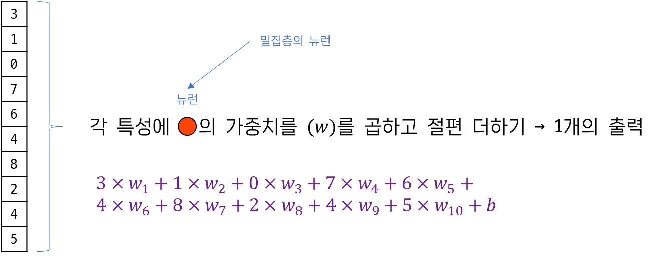
1. 합성곱
합성곱(Convolution)
합성곱은 밀집층과 비슷하게 입력과 가중치를 곱하고 절편을 더하는 선형 계산
하지만 밀집층과 달리 각 합성곱은 입력 전체가 아니라 일부만 사용하여 선형 계산을 수행함
이전 장에서 사용한 밀집층에는 뉴런마다 입력 개수만큼의 가중치가 있음
즉 모든 입력에 가중치를 곱함

Slide 3
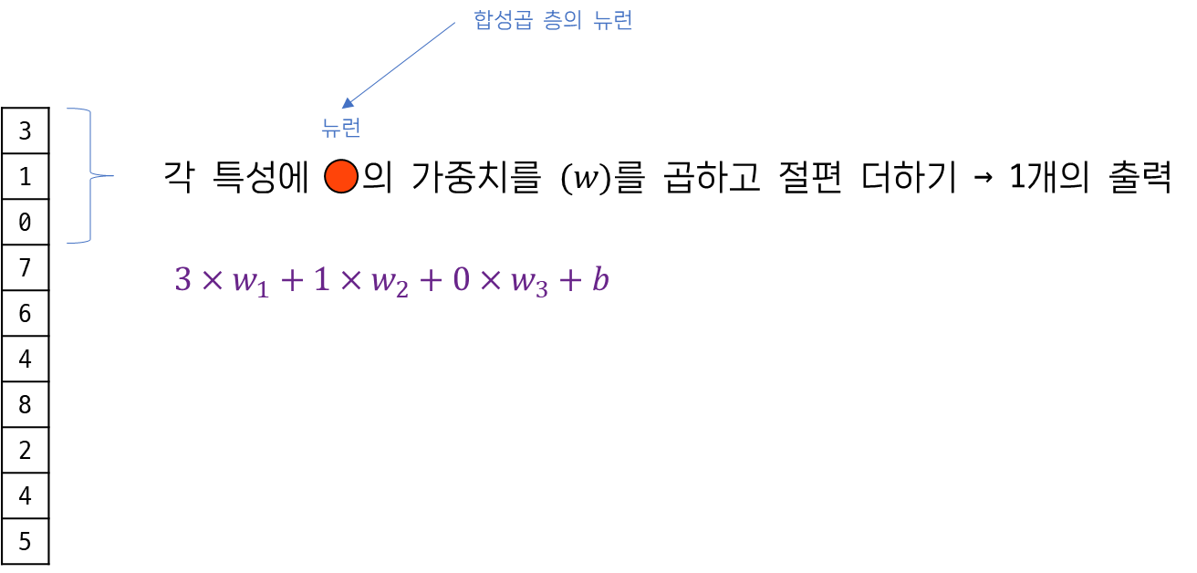
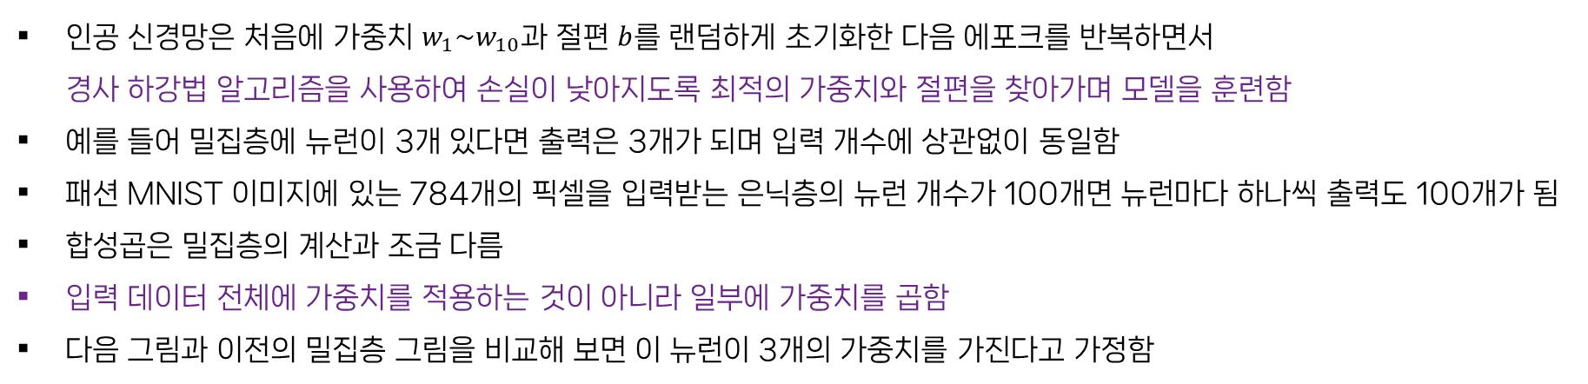
1. 합성곱
합성곱(Convolution)
인공 신경망은 처음에 가중치 $w_{1}\sim w_{10}$과 절편 $b$를 랜덤하게 초기화한 다음 에포크를 반복하면서 경사 하강법 알고리즘을 사용하여 손실이 낮아지도록 최적의 가중치와 절편을 찾아가며 모델을 훈련함
예를 들어 밀집층에 뉴런이 3개 있다면 출력은 3개가 되며 입력 개수에 상관없이 동일함
패션 MNIST 이미지에 있는 784개의 픽셀을 입력받는 은닉층의 뉴런 개수가 100개면 뉴런마다 하나씩 출력도 100개가 됨
합성곱은 밀집층의 계산과 조금 다름
입력 데이터 전체에 가중치를 적용하는 것이 아니라 일부에 가중치를 곱함
다음 그림과 이전의 밀집층 그림을 비교해 보면 이 뉴런이 3개의 가중치를 가진다고 가정함

Slide 4
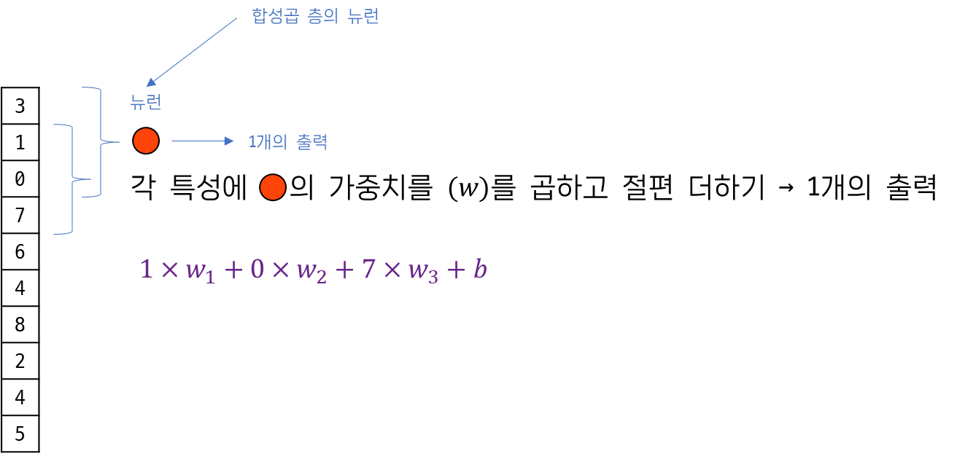
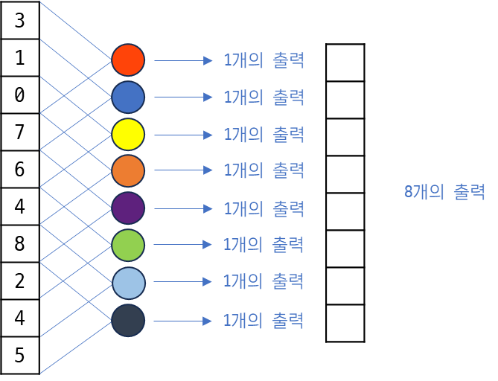
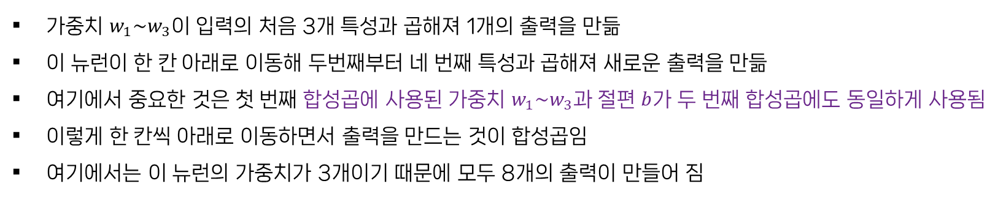
1. 합성곱
합성곱(Convolution)
가중치 $w_{1}\sim w_{3}$이 입력의 처음 3개 특성과 곱해져 1개의 출력을 만듦
이 뉴런이 한 칸 아래로 이동해 두번째부터 네 번째 특성과 곱해져 새로운 출력을 만듦
여기에서 중요한 것은 첫 번째 합성곱에 사용된 가중치 $w_{1}\sim w_{3}$과 절편 $b$가 두 번째 합성곱에도 동일하게 사용됨
이렇게 한 칸씩 아래로 이동하면서 출력을 만드는 것이 합성곱임
여기에서는 이 뉴런의 가중치가 3개이기 때문에 모두 8개의 출력이 만들어 짐

Slide 5
1. 합성곱
합성곱(Convolution)
이전에 그렸던 신경망 층의 그림은 뉴런이 길게 늘어서 있고 서로 조밀하게 연결되어 있음
그런데 합성곱에서는 뉴런이 입력 위를 이동하면서 출력을 만들기 때문에 이런 식으로 표현하기가 어렵고 뉴런이라고 부르기도 어색함
합성곱 신경망(Convolutional Neural Network, CNN)에서는 완전 연결 신경망과 달리 뉴런을 필터(Filter) 혹은 커널(Kernel)이라고 함
본 교재에서는 케라스 API와 이름을 맞추어 뉴런 개수를 이야기할 때는 필터, 입력에 곱해지는 가중치를 의미할 때는 커널이라고 부름
합성곱의 장점은 1차원이 아니라 2차원 입력에도 적용할 수 있다는 것임

Slide 6
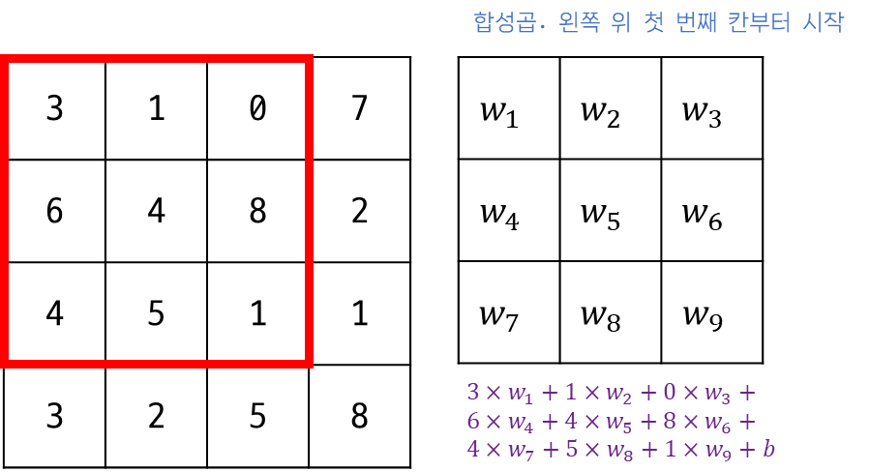
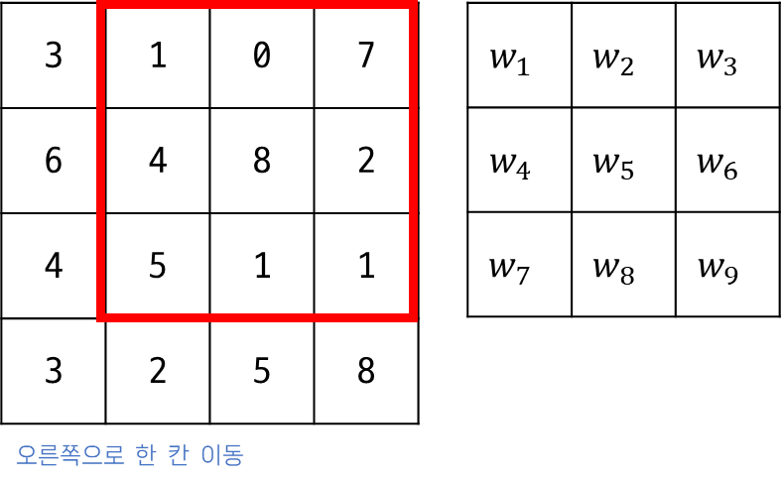
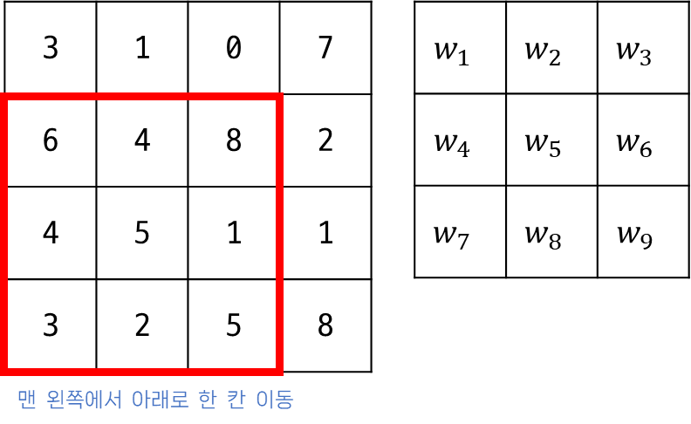
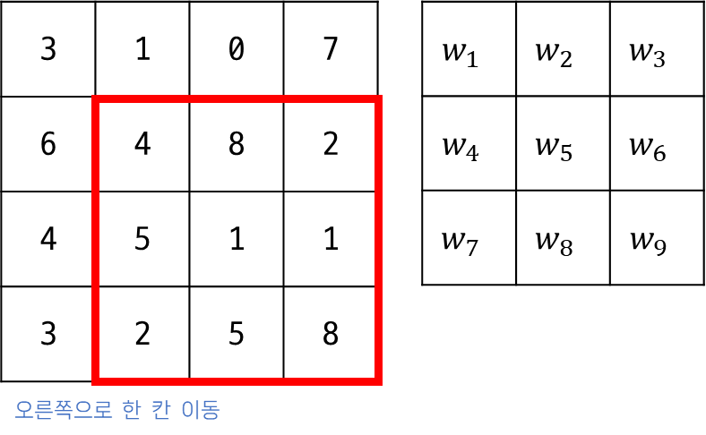
1. 합성곱
합성곱(Convolution)
입력이 2차원 배열이면 필터도 2차원이어야 함
이 그림에서 이 필터의 커널 크기는 (3, 3)으로 가정
그 다음 왼쪽 위 모서리에서부터 합성곱을 시작함
입력의 9개 원소와 커널의 9개 가중치를 곱한 후(절편 더함) 1개의 출력을 만들어 줌
그 다음에는 필터가 오른쪽으로 한 칸 이동하여 합성곱을 또 수행함
입력의 너비가 4이므로 더이상 오른쪽으로 한 칸 이동할 수 없음
이럴 때는 아래로 한 칸 이동한 다음 다시 왼쪽에서부터 합성곱을 수행함
그리고 다시 오른쪽으로 한 칸 이동함

Slide 7
1. 합성곱
합성곱(Convolution)
합성곱은 마치 도장을 찍듯이 왼쪽 위에서 오른쪽 맨 아래까지 이동하면서 출력을 만듦
입력과 가중치의 행과 열을 맞추어 곱셈하고 모두 더하면 됨
이전 그림에서 필터는 모두 4번 이동할 수 있게 때문에 4개의 출력을 만듦
이때 4개의 출력을 필터가 입력에 놓인 위치에 맞게 2차원으로 배치함
즉 왼쪽 위, 오른쪽 위, 왼쪽 아래, 오른쪽 아래 모두 4개의 위치에 해당 값을 놓음
이렇게 출력을 2차원으로 표현하면 (4, 4) 크기의 입력을 (2, 2) 크기로 압축한 느낌임
합성곱 계산을 통해 얻은 출력을 특별히 특성 맵(Feature Map)이라고 함

Slide 8
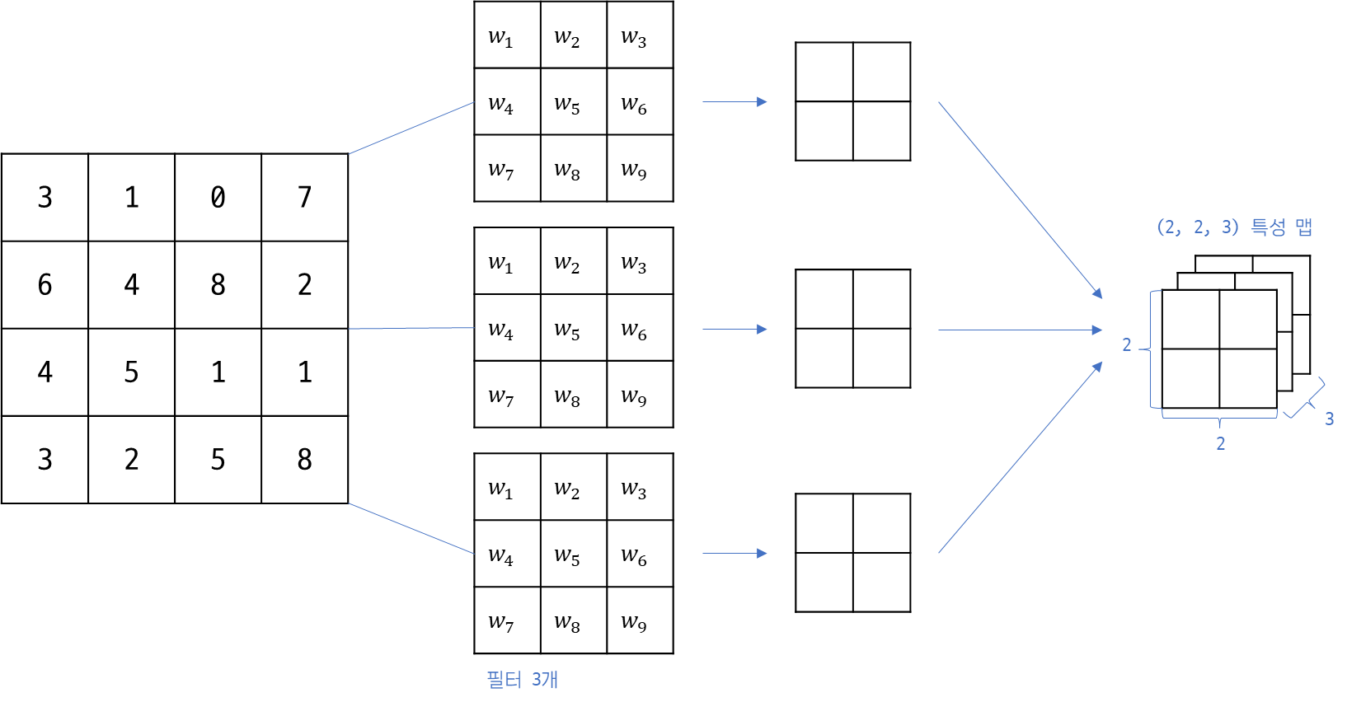
1. 합성곱
합성곱(Convolution)
밀집층에서 여러 개의 뉴런을 사용하듯이 합성곱 층에서도 여러 개의 필터를 사용함
다음 그림에서 여러 개의 필터를 사용하면 만들어진 특성 맵은 순서대로 쌓임
(2, 2) 크기의 특성 맵을 쌓으면 3차원 배열이 됨
다음 그림에서는 3개의 필터를 사용했기 때문에 (2, 2, 3) 크기의 3차원 배열이 됨

Slide 9
1. 합성곱
합성곱(Convolution)
밀집층에 있는 뉴런의 가중치가 모두 다르듯이 합성곱 층에 있는 필터의 가중치(커널)도 모두 다름
실제 계산은 밀집층과 동일하게 단순히 입력과 가중치를 곱하는 것이지만 2차원 형태를 유지하는 점이 다름
또 입력보다 훨씬 작은 크기의 커널을 사용하고 입력 위를 이동하면서 2차원 특성 맵을 만듦
이렇게 2차원 구조를 그대로 사용하기 때문에 합성곱 신경망이 이미지 처리 분야에서 뛰어난 성능을 발휘함

Slide 10
2. 케라스 합성곱 층
케라스 합성곱 층
케라스의 층은 모드 keras.layers 패키지 아래 클래스로 구현되어 있음
합성곱 층도 마찬가지인데, 특별히 입력 위를 이동하는 합성곱은 Conv2D 클래스로 제공함
from tensorflow import keras
keras.layers.Conv2D(10, kernel_size = (3, 3), activation = 'relu')
Conv2D 클래스의 첫 번째 매개변수는 필터의 개수임
kernel_size 매개변수는 필터에 사용할 커널의 크기를 지정함
필터의 개수와 커널의 크기는 반드시 지정해야 하는 매개변수임
마지막으로 밀집층에서처럼 활성화 함수를 지정하며 여기서는 렐루 함수를 선택함
※ 특성 맵은 활성화 함수를 적용한 후에 적용, 완전 연결 신경망에서처럼 합성곱 신경망에서도 종종 활성화 함수를 언급하지 않음 일반적으로 특성 맵은 활성화 함수를 통과한 값을 나타내는데, 합성곱에서는 활성화 출력이란 표현을 잘 쓰지 않음, 혼동하지 않도록 주의
※ 커널의 크기는 하이퍼파라미터, 따라서 여러 가지 값을 시도해 봐야 하지만 보통 (3, 3), (5, 5) 크기가 권장됨

Slide 11
2. 케라스 합성곱 층
케라스 합성곱 층
케라스 API를 사용하면 합성곱 층을 사용하는 것이 어렵지 않음
다만 kernel_size와 같이 추가적인 매개변수들을 고려해야 함
일반적으로 1개 이상의 합성곱 층을 쓴 인공 신경망을 합성곱 신경망이라고 부름
즉 꼭 합성곱 층만 사용한 신경망을 합성곱 신경망이라고 부르는 것은 아님

Slide 12
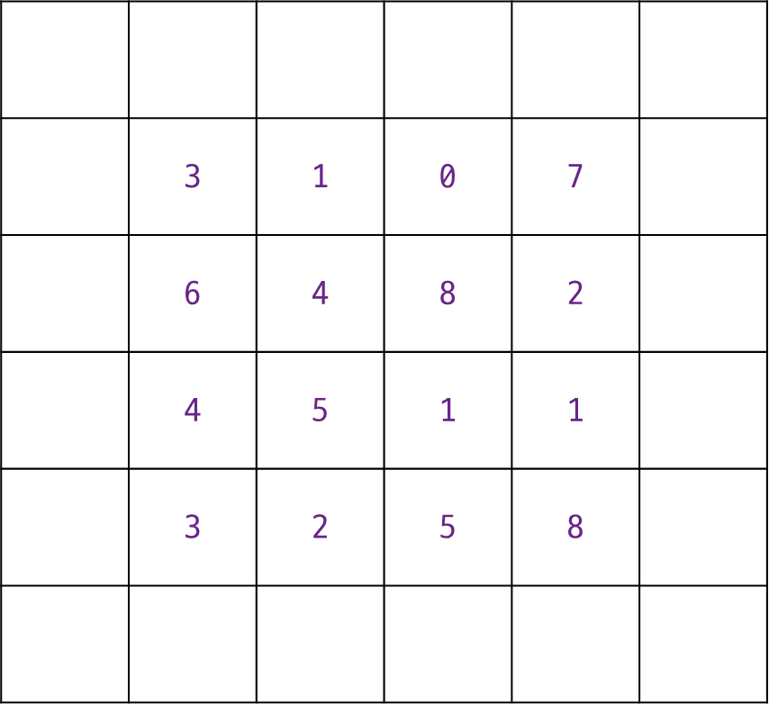
2. 케라스 합성곱 층
패딩과 스트라이드
앞에서 예로 들었던 합성곱 계산은 (4, 4) 크기의 입력에 (3, 3) 크기의 커널을 적용하여 (2, 2) 크기의 특성 맵을 만들었음
그런데 만약 커널 크기는 (3, 3)으로 그대로 두고 출력의 크기를 입력과 동일하게 (4, 4)로 만들기 위해서는 마치 더 큰 입력에 합성곱하는 척해야 함
예를 들어 실제 입력 크기는 (4, 4)이지만 (6, 6)처럼 다룬다고 가정해 보면, 다음 그림과 같이 (6, 6) 크기이면 (3, 3) 크기의 커널로 합성곱을 했을때 출력의 크기가 (4, 4)가 되는 것을 알 수 있음

Slide 13
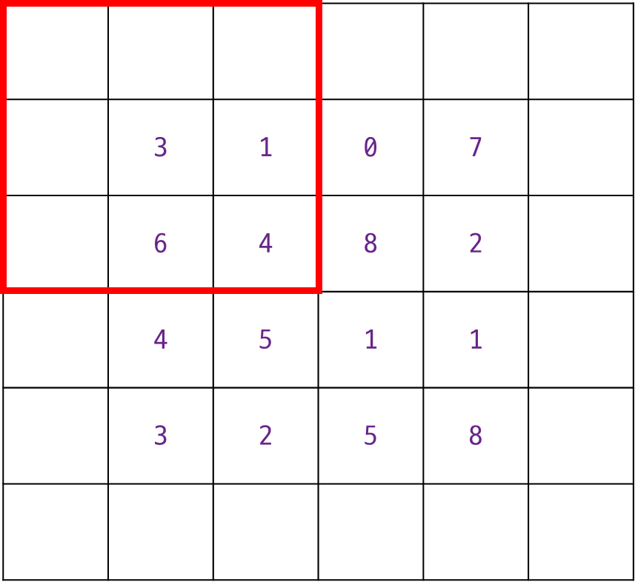
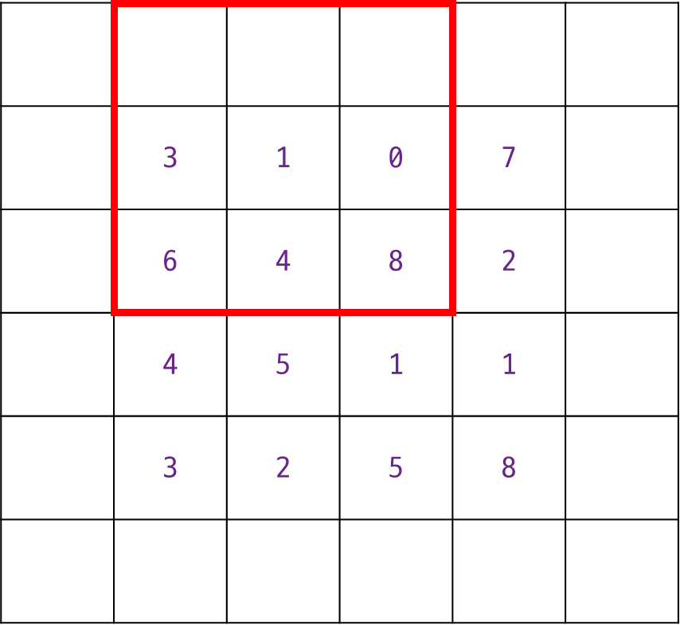
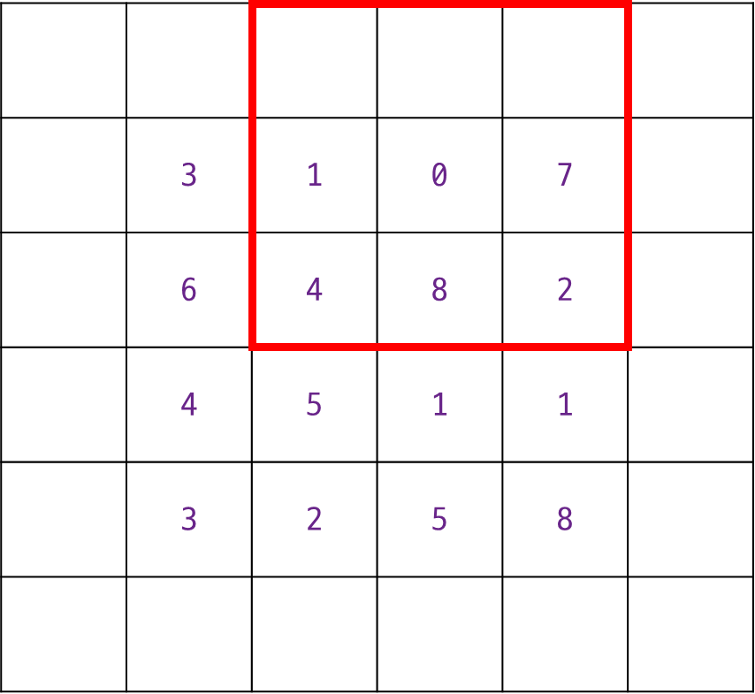
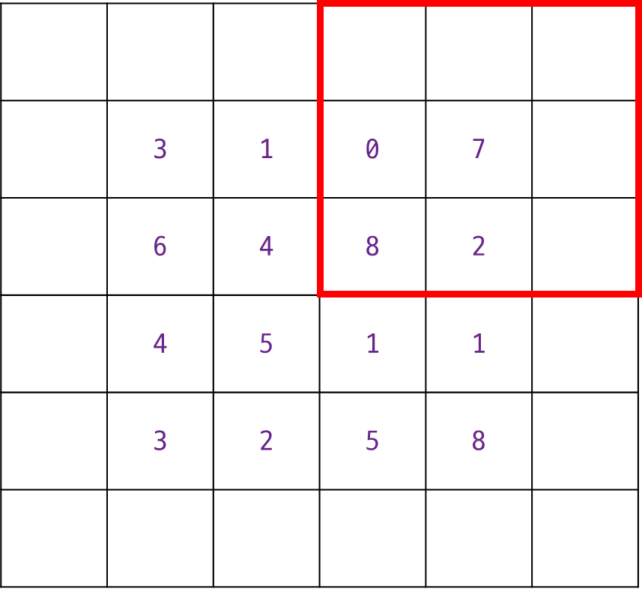
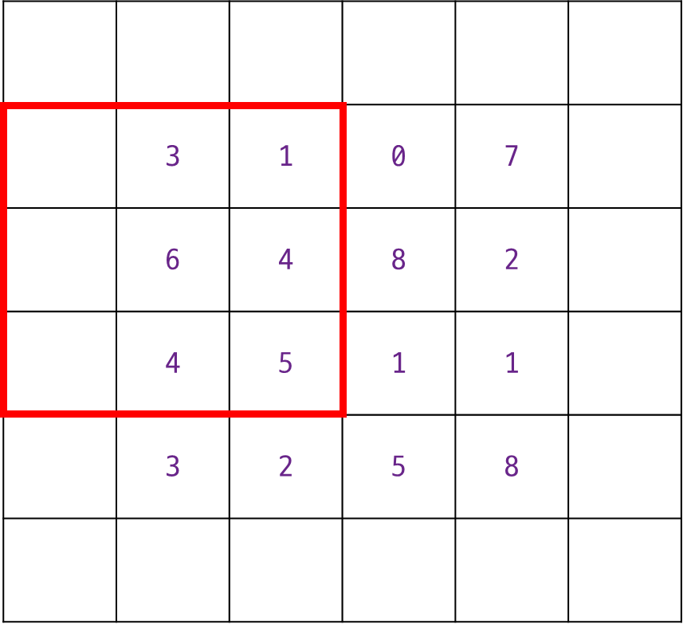
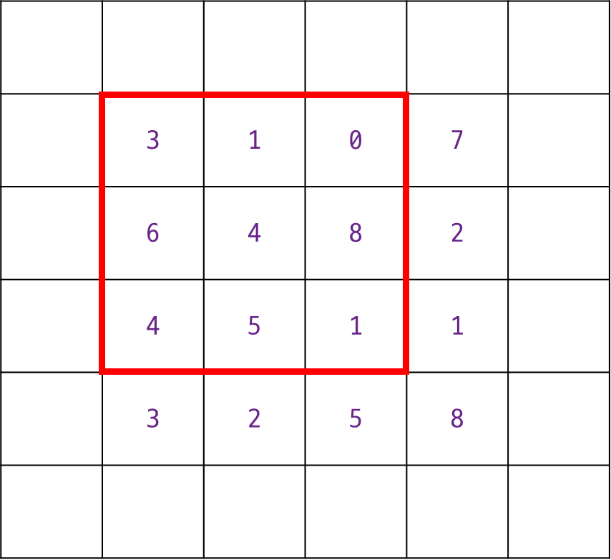
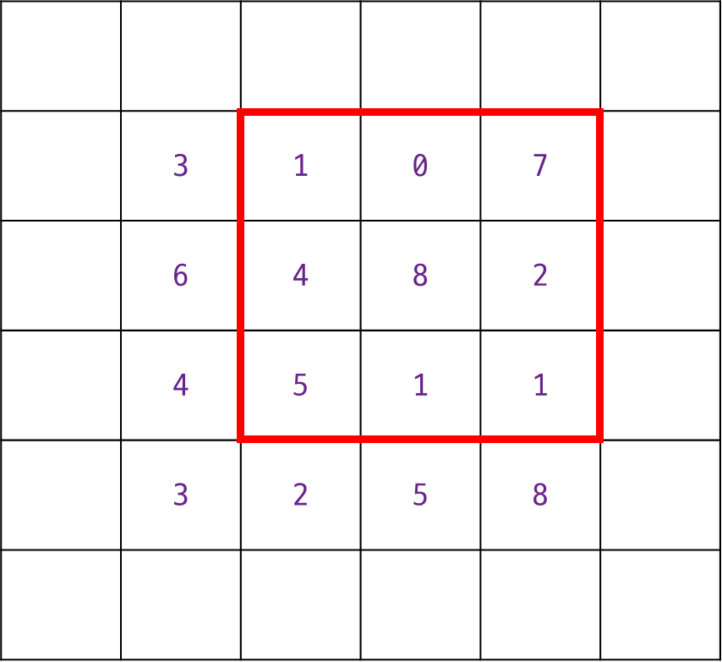
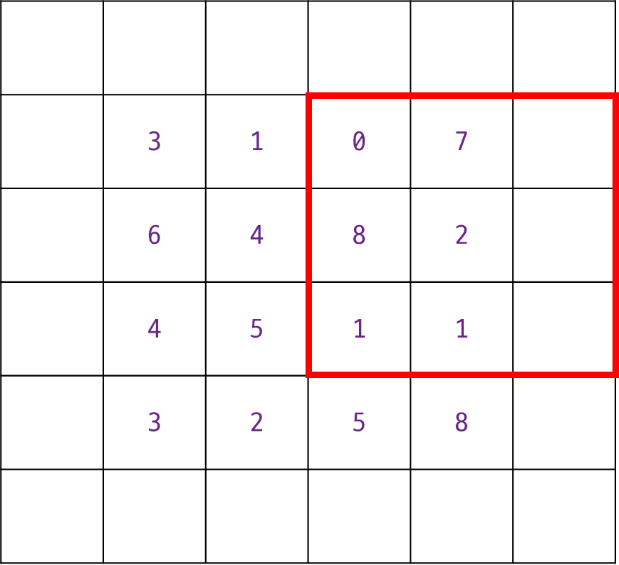
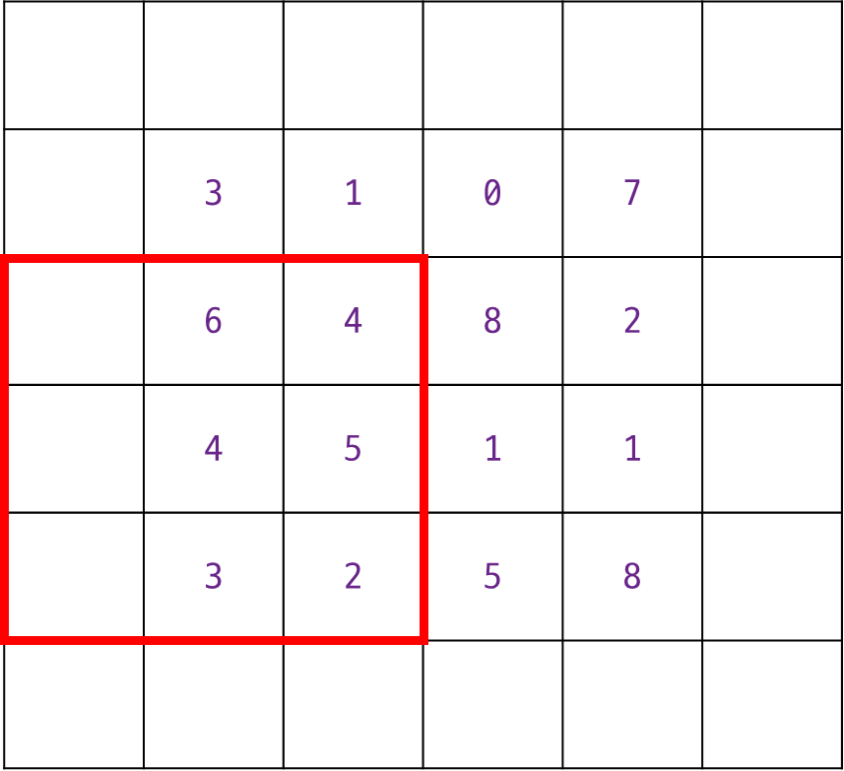
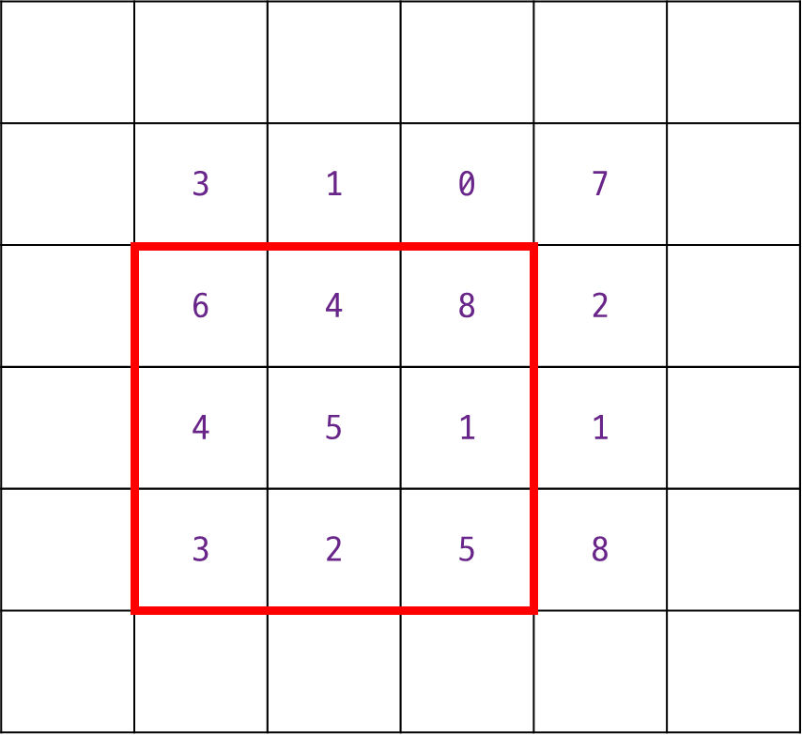
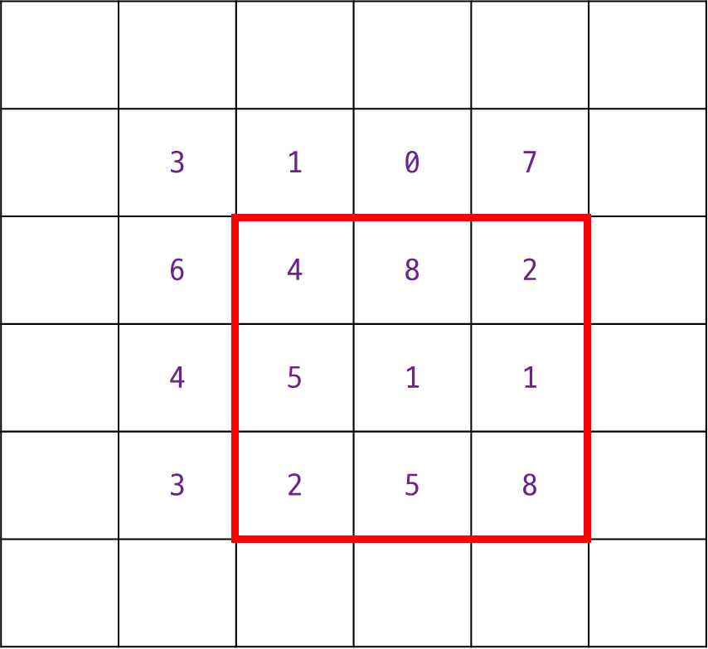
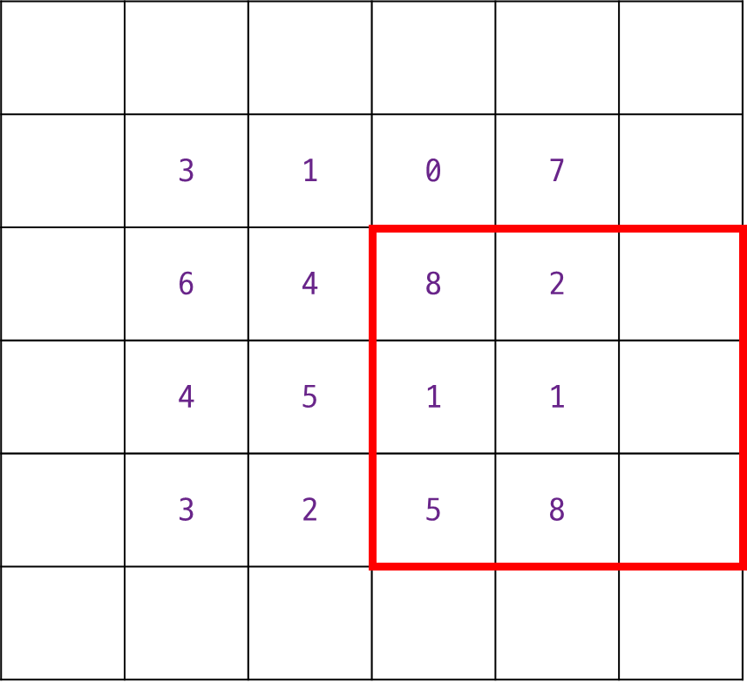
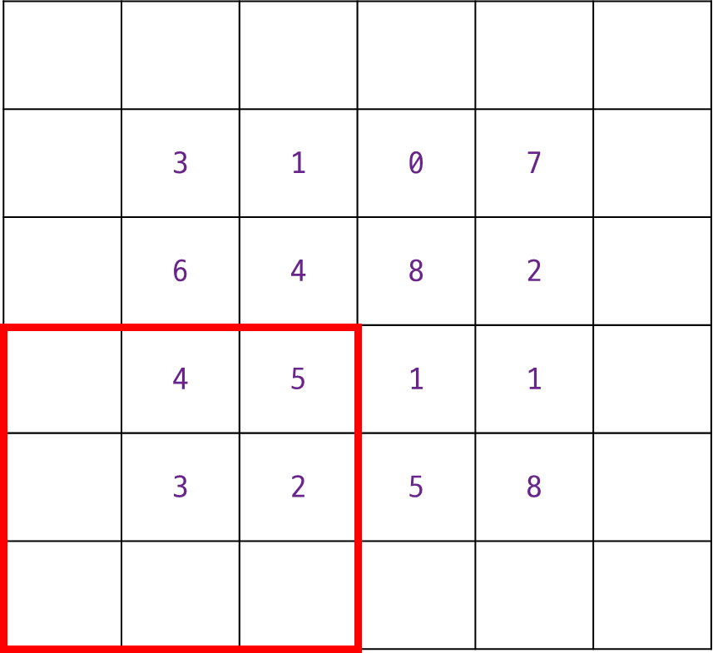
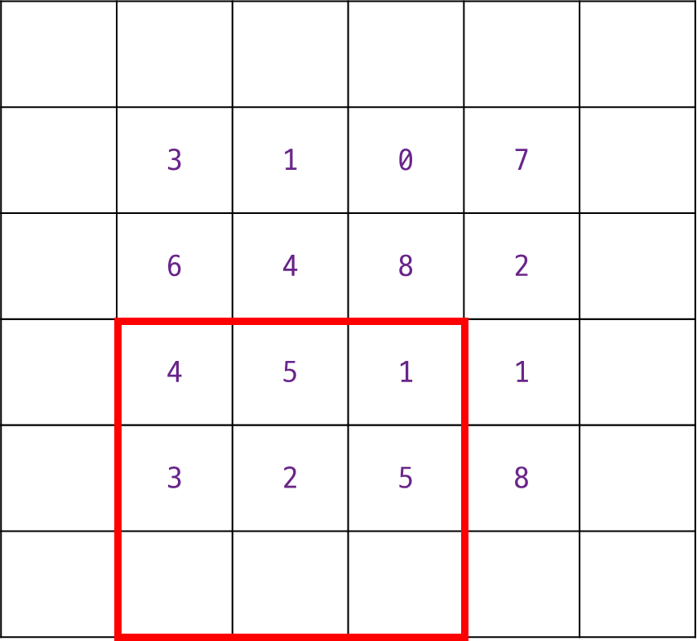
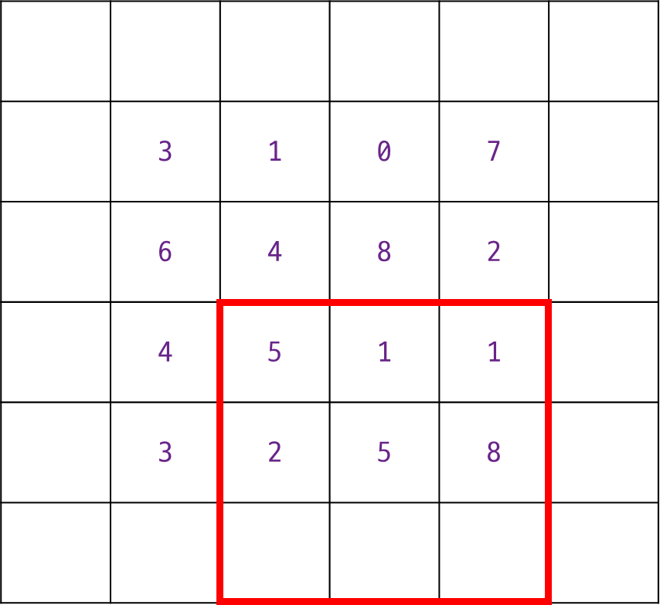
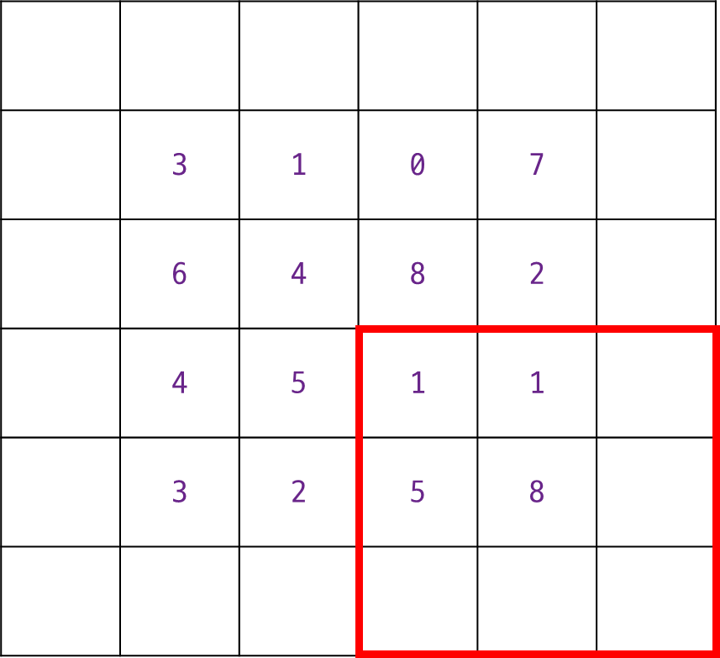
2. 케라스 합성곱 층
패딩과 스트라이드
아래 그림의 빨강 색 상자가 커널을 나타냄
왼쪽 위에서 오른쪽 아래까지 한 칸씩 이동하면서 합성곱을 수행하면 입력과 같은 (4, 4) 크기의 출력을 만들 수 있음
(4, 4) 특성 맵

Slide 14
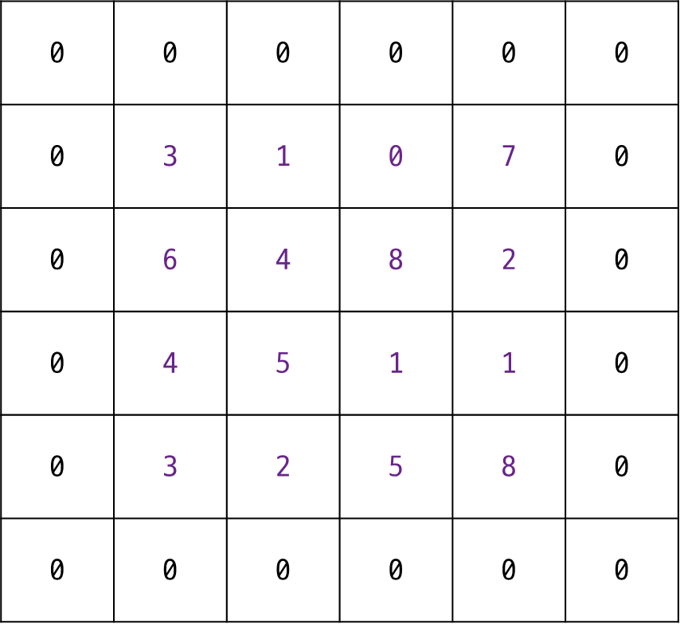
2. 케라스 합성곱 층
패딩과 스트라이드
입력 배열의 주위를 가상의 원소로 채우는 것을 패딩(Padding)이라고 함
실제 입력값이 아니기 때문에 패딩은 0으로 채움
즉 (4, 4) 크기의 입력에 0을 1개 패딩 하면 다음과 같은 (6, 6) 크기의 입력이 됨
패딩의 역할은 순전히 커널이 도장을 찍을 횟수를 늘려주는 것밖에는 없음
실제 값은 0으로 채워져 있기 때문에 계산에 영향을 미치지는 않음
이렇게 입력과 특성 맵의 크기를 동일하게 만들기 위해 입력 주위에 0으로 패딩 하는 것을 세임 패딩(Same Padding)이라고 함
합성곱 신경망에서는 세임 패딩이 많이 사용되는데, 입력과 특성 맵의 크기를 동일하게 만드는 경우가 많음
패딩 없이 순수한 입력 배열에서만 합성곱을 하여 특성 맵을 만드는 경우를 밸리드 패딩(Valid Padding)이라 함
밸리드 패딩은 특성 맵의 크기가 줄어들 수밖에 없음

Slide 15
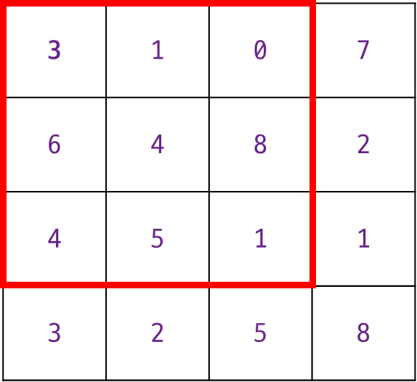
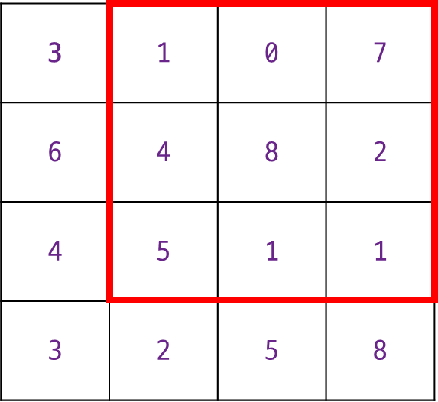
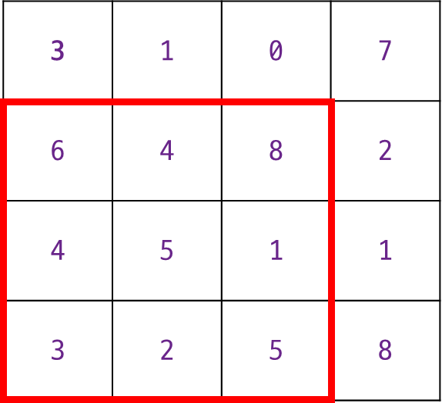
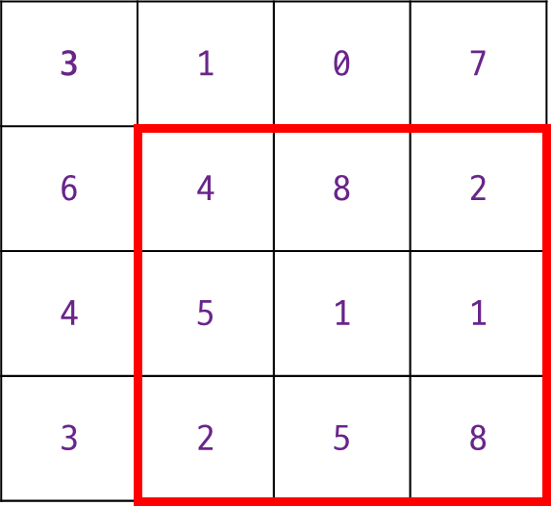
2. 케라스 합성곱 층
패딩과 스트라이드
합성곱에서는 패딩을 즐겨 사용하는데, 만약 패딩이 없다면 앞의 예에서 (4, 4) 크기의 입력에 패딩 없이 합성곱을 한다면 왼쪽 위 모서리의 3은 커널 도장에 딱 한 번만 찍힘(네 모서리에 있는 다른 3개의 값도 마찬가지)

Slide 16
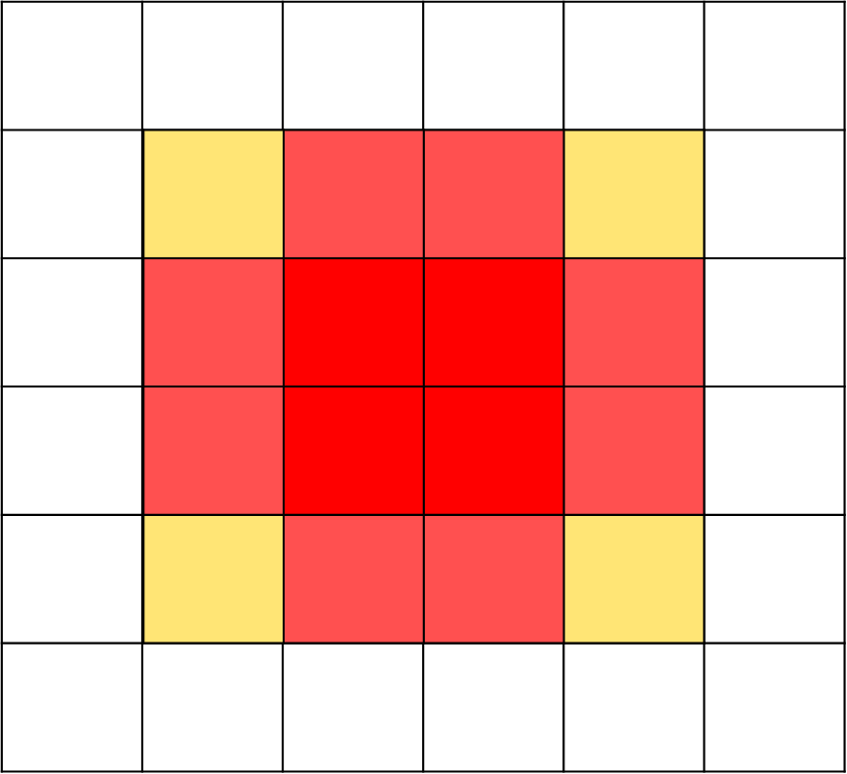
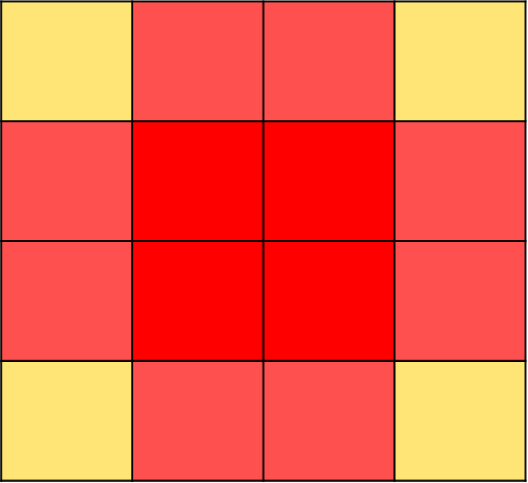
2. 케라스 합성곱 층
패딩과 스트라이드
반면 다른 원소들은 2번 이상 커널과 계산됨
가운데 있는 4개 원소 4, 8, 5, 1은 4번의 합성곱 계산에 모두 포함됨
만약 이 입력을 이미지라고 생각하면 모서리에 있는 중요한 정보가 특성 맵으로 잘 전달되지 않을 가능성이 높음
반면 가운데 있는 정보는 두드러지게 표현됨
다음 그림을 보면 패딩을 하지 않을 경우 중앙부와 모서리 픽셀이 합성곱에 참여하는 비율은 크게 차이 남(4:1)
1픽셀을 패딩 하면 이 차이는 크게 줄어듦(9:4)
만약 2픽셀을 패딩 하면 중앙부와 모서리 픽셀이 합성곱에 참여하는 비율이 동일해짐(1:1)
1번
4번
2번
6번
4번
9번

Slide 17
2. 케라스 합성곱 층
패딩과 스트라이드
적절한 패딩은 이미지의 주변에 있는 정보를 잃어버리지 않도록 도와줌
일반적인 합성곱 신경망에서는 세임 패딩이 많이 사용됨
케라스 Conv2D 클래스에서는 padding 매개변수로 패딩을 지정할 수 있음
기본값은 ‘valid’로 밸리드 패딩을 나타내며, 세임 패딩을 사용하려면 ‘same’으로 지정함
keras.layers.Conv2D(10, kernel_size = (3, 3), activation = 'relu', padding = 'same')

Slide 18
2. 케라스 합성곱 층
패딩과 스트라이드
앞서 본 합성곱 연산은 좌우, 위아래로 한 칸씩 이동했음
하지만 두 칸씩 건너뛸 수도 있음
이렇게 두 칸씩 이동하면 만들어지는 특성 맵의 크기는 더 작아짐
이런 이동의 크기를 스트라이드(Stride)라고 하며, 기본으로 스트라이드는 1임
즉 한 칸씩 이동하며, 이 값이 케라스 Conv2D의 strides 매개변수의 기본값임
keras.layers.Conv2D(10, kernel_size = (3, 3), activation = 'relu', padding = 'same', strides = 1)
strides 매개변수는 오른쪽으로 이동하는 크기와 아래쪽으로 이동하는 크기를 (1, 1)과 같이 튜플을 사용해 각각 지정할 수 있음
하지만 커널의 이동 크기를 가로세로 방향으로 다르게 지정하는 경우는 거의 없음
또 1보다 큰 스트라이드를 사용하는 경우도 거의 없음
대부분 기본값을 그대로 사용하기 때문에 strides 매개변수는 잘 사용하지 않음

Slide 19
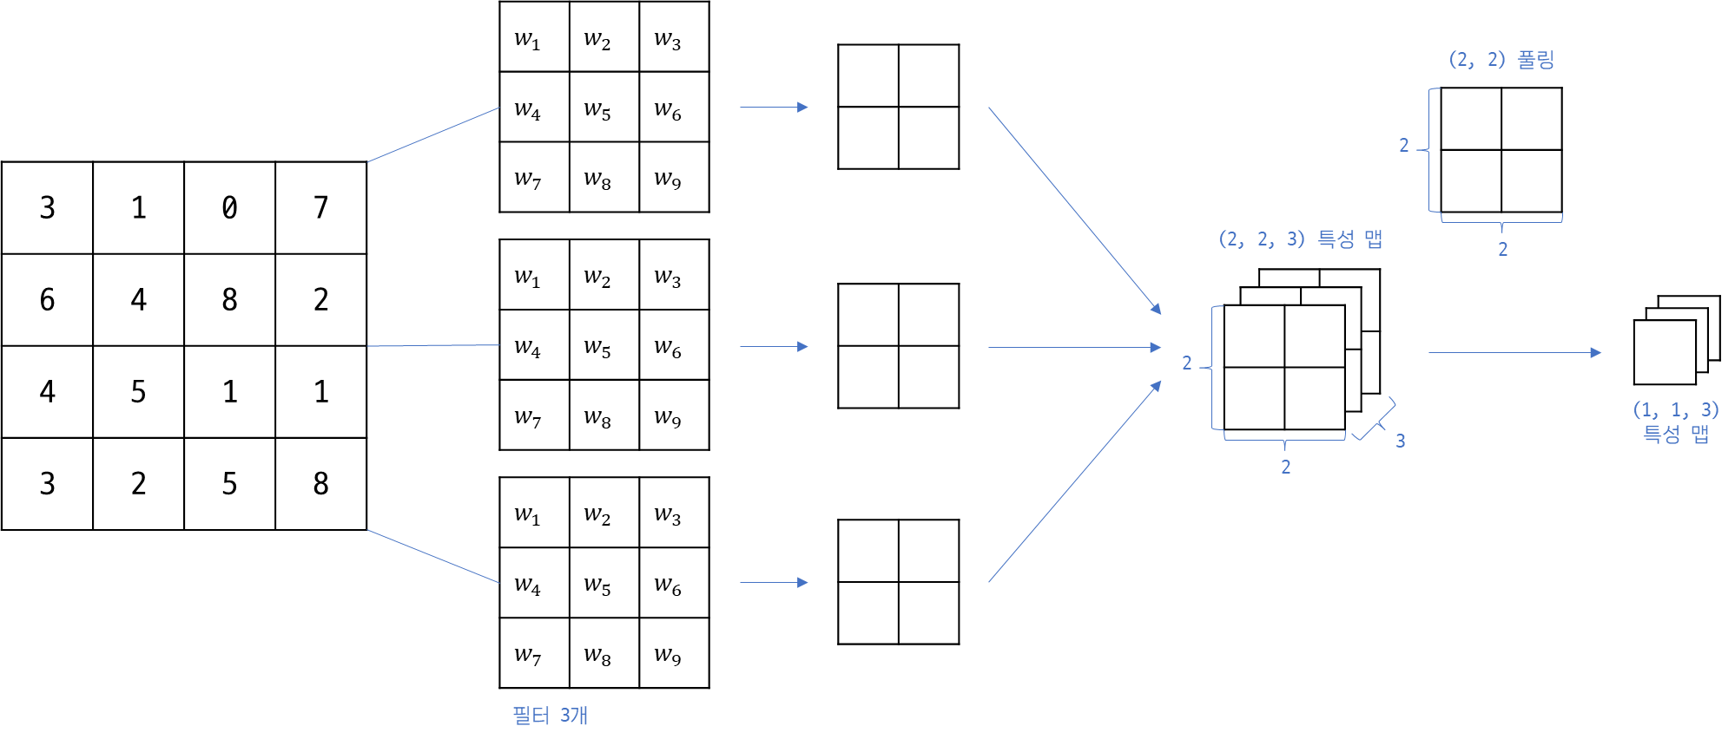
2. 케라스 합성곱 층
풀링(Pooling)
풀링은 합성곱 층에서 만든 특성 맵의 가로세로 크기를 줄이는 역할을 수행함
하지만 특성 맵의 개수는 줄이지 않음
예를 들면 다음 그림 처럼 (2, 2, 3) 크기의 특성 맵에 풀링을 적용하면 마지막 차원인 개수는 그대로 유지하고 너비와 높이만 줄어들어 (1, 1, 3) 크기의 특성 맵이 됨
※ 여기서는 간단한 예를 위해 특성 맵의 값을 정수로 표현했지만 일반적으로 특성 맵에 들어 있는 값은 실수값임

Slide 20
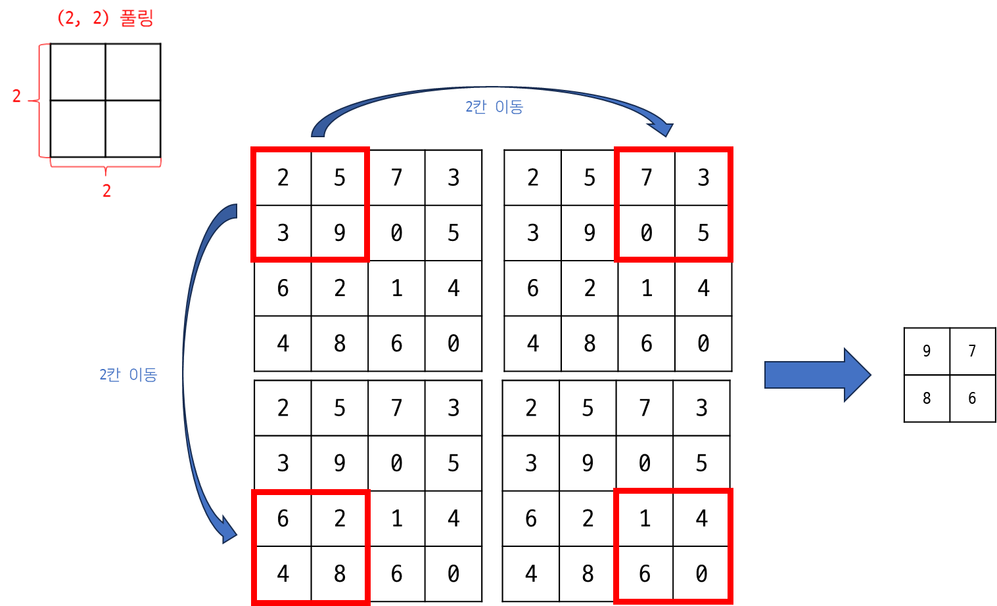
2. 케라스 합성곱 층
풀링(Pooling)
풀링도 합성곱처럼 입력 위를 지나가면서 도장을 찍는데, 위 그림에서는 (2, 2) 크기로 풀링을 함
하지만 풀링에는 가중치가 없어서 도장을 찍은 영역에서 가장 큰 값을 고르거나 평균값을 계산함
이를 각각 최대 풀링(Max Pooling)과 평균 풀링(Average Pooling)이라고 함
풀링은 합성곱 층과 뚜렷이 구분되기 때문에 풀링 층이라 부름
※ 최대 풀링은 가장 큰 값을 고르기 때문에 첫 번째 (2, 2) 영역에서 9를 고르고 그 다음 7, 8, 6을 차례대로 골라 (2, 2) 크기의 출력을 만들고, 특성 맵이 여러 개라면 동일한 작업을 반복함

Slide 21
2. 케라스 합성곱 층
최대 풀링(Max Pooling)
이전 그림에서 풀링 영역이 두 칸씩 이동한 반면, 합성곱에서는 커널이 한 칸씩 이동했기 때문에 겹치는 부분이 있었음
하지만 풀링에서는 겹치지 않고 이동함
따라서 풀링의 크기가 (2, 2)이면 가로세로 두 칸씩 이동, 즉 스트라이드가 2임
풀링은 가중치가 없고 풀링 크기와 스트라이드가 같기 때문에 이해하기 쉬우며 패딩도 없음
케라스에서는 MaxPooling2D 클래스로 풀링을 수행할 수 있음
keras.layers.MaxPooling2D(2)

Slide 22
2. 케라스 합성곱 층
최대 풀링(Max Pooling)
MaxPooling2D의 첫 번째 매개변수로 풀링의 크기를 지정함
대부분 풀링의 크기는 2로, 가로세로 크기를 절반으로 줄임
가로세로 방향의 풀링 크기를 다르게 하려면 첫 번째 매개변수를 정수의 튜플로 지정할 수 있지만 이런 경우는 거의 없음
합성곱 층과 마찬가지로 strides와 padding 매개변수를 제공함
strides의 기본값은 자동으로 풀링의 크기이므로 따로 지정할 필요가 없음
padding의 기본값은 ‘valid’로 패딩을 하지 않음
앞서 언급한 대로 풀링은 패딩을 하지 않기 때문에 이 매개변수를 바꾸는 경우는 거의 없음
예를 들어 바로 이전에 쓴 최대 풀링과 같은 코드는 다음과 같음
keras.layers.MaxPooling2D(2, strides = 2, padding = 'valid')

Slide 23
2. 케라스 합성곱 층
평균 풀링(Average Pooling)
평균 풀링을 제공하는 클래스는 AveragePooling2D임
최댓값 대신 평균을 계산하는 것만 빼면 MaxPooling2D와 동일하며 제공하는 매개변수도 같음
많은 경우 평균 풀링보다 최대 풀링을 많이 사용함
평균 풀링은 특성 맵에 있는 중요한 정보를 (평균하여) 희석시킬 수 있기 때문임
중요한 점은 풀링은 가로세로 방향으로만 진행한다는 것임
특성 맵의 개수는 변하지 않고 그대로임

Slide 24
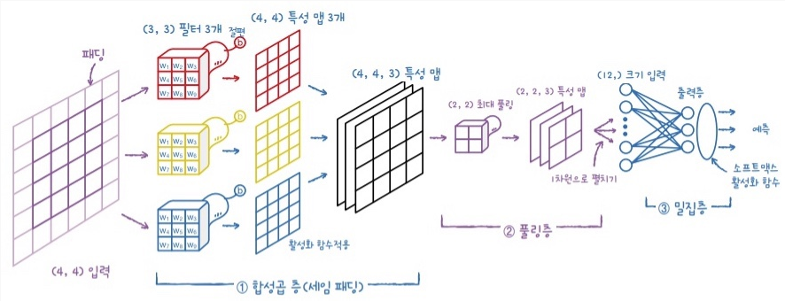
3. 합성곱 신경망의 전체 구조
합성곱 신경망의 전체 구조
합성곱 신경망은 일렬로 늘어선 뉴런으로 표현하기 힘듦
합성곱 층에서 사용할 커널의 크기는 (3, 3) 크기이고 세임 패딩이므로 1픽셀이 입력 데이터 주변에 추가되었음
이때 패딩은 텐서플로에서 자동으로 추가하므로 수동으로 입력에 어떤 작업을 추가할 필요가 없음
그 다음 패딩이 추가된 입력에서 합성곱이 수행됨

Slide 25
3. 합성곱 신경망의 전체 구조
합성곱 신경망의 전체 구조
합성곱의 필터는 3개, 각각 (3, 3) 크기 가중치를 가지고 있으며 필터마다 절편이 하나씩 있음
밀집층의 뉴런과 마찬가지로 필터의 가중치는 각기 서로 다름
따로 언급하지 않는다면 합성곱의 스트라이드는 항상 1임
따라서 만들어지는 특성 맵의 크기는 입력과 동일한 (4, 4)임
3개의 필터가 하나씩 합성곱의 출력을 만들고 이 출력이 합쳐져서 (4, 4, 3) 크기의 특성 맵이 만들어짐
밀집층과 마찬가지로 합성곱 층에서도 활성화 함수를 적용함
합성곱 층은 활성화 함수로 렐루 함수를 많이 사용함

Slide 26
3. 합성곱 신경망의 전체 구조
합성곱 신경망의 전체 구조
풀링 층은 합성곱 층에서 만든 특성 맵의 가로세로 크기를 줄임
보통 (2, 2) 풀링을 사용해 절반으로 줄임
특성 맵의 개수는 변하지 않으므로 (4, 4, 3)에서 (2, 2, 3)으로 특성 맵 개수는 유지됨
풀링을 사용하는 이유는 합성곱에서 스트라이드를 크게 하여 특성 맵을 줄이는 것보다 풀링 층에서 크기를 줄이는 것이 경험적으로 더 나은 성능을 내기 때문
합성곱 신경망은 이렇게 합성곱 층에서 특성 맵을 생성하고 풀링에서 크기를 줄이는 구조가 쌍을 이룸

Slide 27
3. 합성곱 신경망의 전체 구조
합성곱 신경망의 전체 구조
풀링을 거친 특성 맵의 크기는 절반으로 줄었기 때문에 (2, 2, 3)이 됨
밀집층인 출력층에 전달하려면 이 3차원 배열을 1차원으로 펼쳐야 함
이 배열은 12개의 원소를 가진 1차원 배열이고 출력층의 입력이 됨
출력층에는 3개의 뉴런을 두었음
즉 3개의 클래스를 분류하는 다중 분류 문제임
출력층에서 계산된 값은 소프트맥스 활성화 함수를 거쳐 최종 예측 확률이 됨

Slide 28
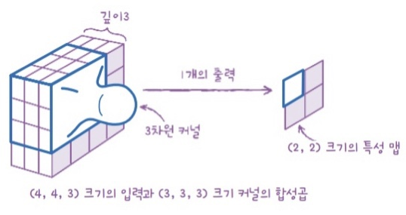
3. 합성곱 신경망의 전체 구조
컬러 이미지를 사용한 합성곱
컬러 이미지는 RGB(빨강, 초록, 파랑) 채널로 구성되어 있기 때문에 컴퓨터는 이를 3차원 배열로 표시함
하나의 컬러 이미지는 너비와 높이 차원 외에 깊이 차원(또는 채널 차원)이 있음
예를 들어 앞의 예제에서 입력이 (4, 4)가 아니라 (4, 4, 3)이 되는 것임(마지막 3이 깊이 차원)
깊이가 있는 입력에서 합성곱을 수행하기 위해서는 필터의 커널 크기가 (3, 3)이 아니라 (3, 3, 3)이 됨
이 합성곱 계산은 (3, 3, 3) 영역에 해당하는 27개의 원소에 27개의 가중치를 곱하고 절편을 더하는 식이 됨
기본적으로 2차원 합성곱과 같지만 도장(필터)이 입력의 깊이만큼 쑥 들어간다고 표현해 봄

Slide 29
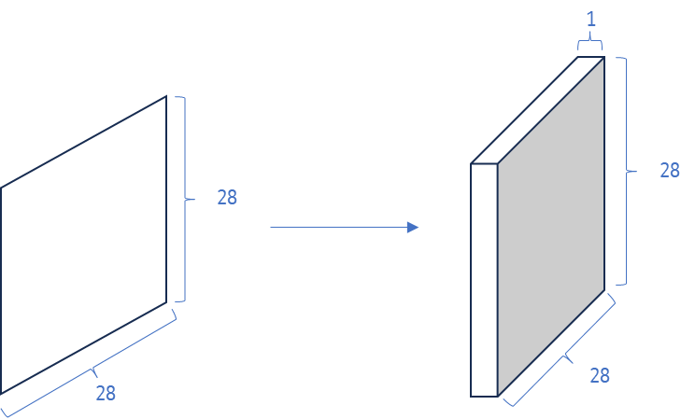
3. 합성곱 신경망의 전체 구조
컬러 이미지를 사용한 합성곱
여기서 중요한 것은 입력이나 필터의 차원이 몇 개인지 상관없이 항상 출력은 하나의 값이라는, 즉 특성 맵에 있는 한 원소가 채워짐
케라스의 합성곱 층은 항상 이렇게 3차원 입력을 기대하는데, 만약 흑백 이미지일 경우 깊이 차원이 1인 3차원 배열로 변환해 전달함

Slide 30
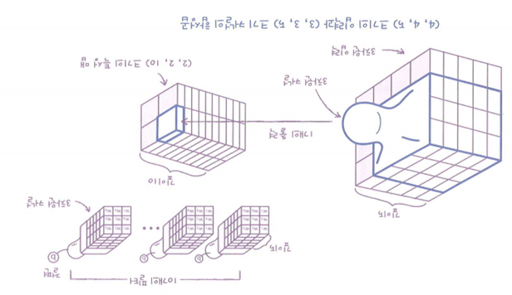
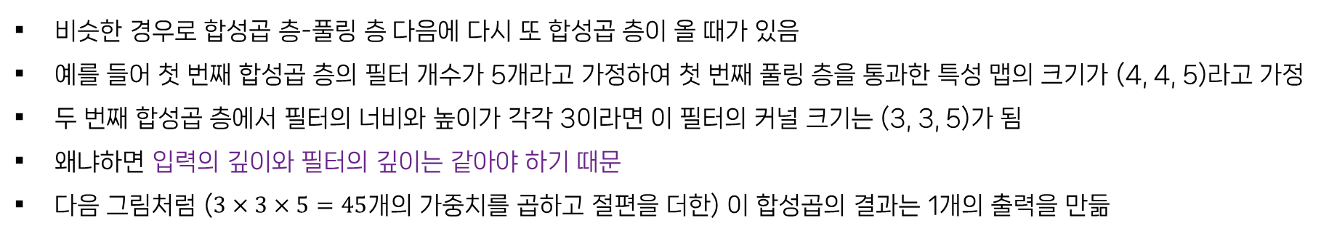
3. 합성곱 신경망의 전체 구조
컬러 이미지를 사용한 합성곱
비슷한 경우로 합성곱 층-풀링 층 다음에 다시 또 합성곱 층이 올 때가 있음
예를 들어 첫 번째 합성곱 층의 필터 개수가 5개라고 가정하여 첫 번째 풀링 층을 통과한 특성 맵의 크기가 (4, 4, 5)라고 가정
두 번째 합성곱 층에서 필터의 너비와 높이가 각각 3이라면 이 필터의 커널 크기는 (3, 3, 5)가 됨
왜냐하면 입력의 깊이와 필터의 깊이는 같아야 하기 때문
다음 그림처럼 ($3×3×5=45$개의 가중치를 곱하고 절편을 더한) 이 합성곱의 결과는 1개의 출력을 만듦

Slide 31
3. 합성곱 신경망의 전체 구조
컬러 이미지를 사용한 합성곱
두 번째 합성곱 층의 필터 개수가 10개라면 만들어진 특성 맵의 크기는 (2, 2, 10)이 될 것임
이렇게 합성곱 신경망은 너비와 높이는 점점 줄어들고 깊이는 점점 깊어지는 것이 특징
마지막에 출력층 전에 특성 맵을 모두 펼쳐서 밀집층의 입력으로 사용함
합성곱 신경망에서 필터는 이미지에 있는 어떤 특징을 찾는다고 생각할 수 있음
처음에는 간단한 기본적인 특징(직선, 곡선 등)을 찾고 층이 깊어질수록 다양하고 구체적인 특징을 감지할 수 있도록 너비와 높이 차원을 점점 줄여나감

Slide 32
THANK
YOU

